Slide 1

Лазерное формирование цветного изображения на металлической поверхности методом локального окисления
Laser Optics 2014
Вейко В.П, Юдин К.В.
Одинцова Г.В., Карлагина Ю.Ю.
Логинов А.В., Скуратова А.Л.
Университет ИТМТО, Санкт–Петербург
Notes:
Здравствуйте, моей имя ВПВ и я представляю НИ ИТМО.
Я построю свое изложение несколько конспективно, чтобы на занимать лишнего времени, а на вопросы отвечу подробнее, если они будут.

Slide 2
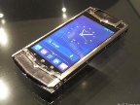
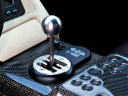
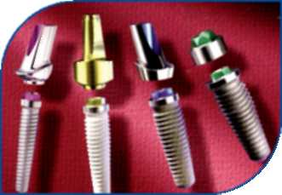
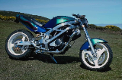

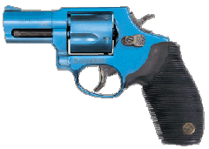
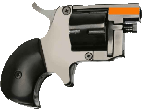
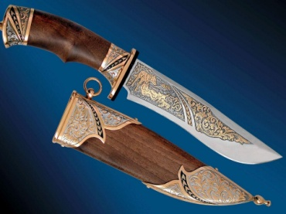
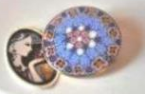
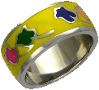

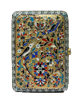

Актуальность технологии цветной лазерной маркировки (ЦЛМ) - возможные применения
Приборостроение,
в том числе
медицинская
техника
Машиностроение
Коллекционное
оружие
Произведения декоративно- прикладного искусства
Рекламный бизнес
- декоративный эффект;
- идентификация;
- защита от фальсификации;
- защитный оксидный слой;
- кодирование информации.
Notes:
В настоящее время для идентификации продукции широко используется лазерная маркировка.
Одной из разновидностей технологии лазерной маркировки является предлагаемая технология цветной лазерной маркировки, которая помимо декоративного эффекта может защитить продукцию от фальсификации, и в некоторых случаях, например, на титане и т.п. обладает защитным эффектом.
Цветная лазерная маркировка может найти применение в приборостроении, в том числе в медицинской технике, в машиностроении, при маркировки коллекционного оружия, в рекламном бизнесе, при создании произведений декоративно- прикладного искусства и других
Широкий промышленный интерес к технологии ЦЛМ подтверждается Европейской технологической платформой Photonics²¹, у которой технология ЦЛМ входит в число перспективных исследований на 2014-2020 годы

Slide 3
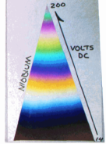
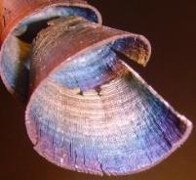
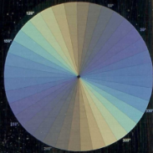
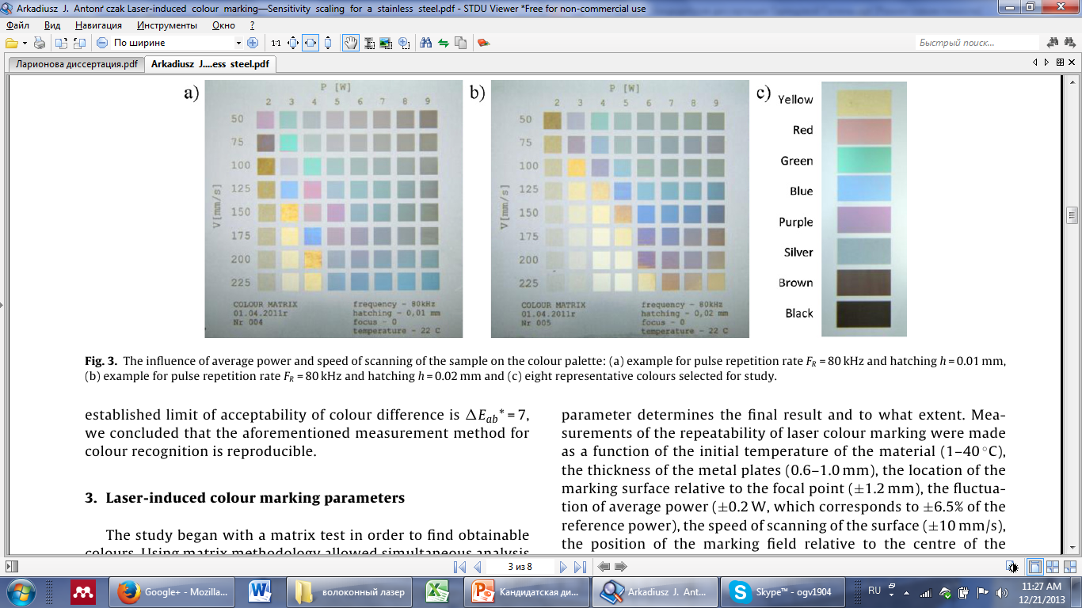
Актуальность технологии ЦЛМ
Сравнение различных технологий нанесения цветного изображения на металлическую поверхность
3
Традиционные способы
Импульсное лазерное воздействие
порошковая окраска, термопечать, анодирование ^{[1]}, тепловое и термохимическое окисление
структурирование ^{[2]}
окисление ^{[3]}
а)
б)
в)
а) цвета побежалости, полученные при анодировании на поверхности ниобия и при термическом окислении на стружке стали, б) цвета на поверхности стали при облучении импульсами фемтосекундной длительности, полученные при использовании излучения с различной поляризацией, в) цвета, полученные на поверхности стали за счет ее окисления Nd: YAG лазером (1,06 мкм, 100 нс)
^{[1]} E. Gaul, “Coloring titanium and related metals by electrochemical oxidation,” J. Chem. Educ., vol. 70, no. 3, p. 176, Mar. 1993.
^{[2]} A. Y. Vorobyev, C. Guo, “Colorizing metals with femtosecond laser pulses,” Appl. Phys. Lett., vol. 92, no. 4, p. 041914, Jan. 2008.
^{[3]} A. J. Antończak, D. Kocoń, M. Nowak, P. Kozioł, K. M. Abramski, “Laser-induced colour marking—Sensitivity scaling for a stainless steel,” Appl. Surf. Sci., vol. 264, pp. 229–236, Jan. 2013.
Notes:
На самом деле, возможностью получения гаммы цветов при нагревании, например, стали, при лазерной воздействии никого не удивишь.
Цвета побежалости в этом случае известны давно. Известны и другие методы нанесения цветного изображения на металлическую поверхность, такие как порошковая окраска, термопечать, анодирование, тепловое и термохимическое окисление.
В то же время, как это ясно из самых общих соображений, импульсное лазерного «окрашивание» будет иметь преимущества перед традиционными способами при получении долговечного изображения с высоким разрешением при бесконтактном воздействием на материал.
Существуют два способа лазерного окрашивания поверхности металлов: за счет создания периодических микро и наноструктур или за счет лазерного окисления, которое предлагается в данной работе.
Окрашивание поверхности за счет создания микро и нано-структур реализуется в основном лазерами фемтосекундной длительности импульсов. В связи с этим внедрение данной технологии в промышленное применение является проблематичным вследствие высокой стоимости лазерных комплексов ультракороткой длительности импульсов и их низкой надежностью, поэтому окрашивание поверхности за счет лазерного окисления является более предпочтительным.

Slide 4
Цель и задачи работы
Цель: разработка технологии управляемого изменения цвета поверхности металлов методом локального лазерного окисления, т.е. установление однозначной, закономерной и устойчивой связи между параметрами лазерного воздействия и цветом поверхности
Существующие проблемы и задачи исследования:
механизм возникновения цвета: интерференционные эффекты или собственный цвет окисла
состав образующихся пленок, которые соответствуют одному и тому же цвету на определенном металле
алгоритм и программа ЦЛМ
Notes:
Дело в другом, цель работы не доказать возможность, а разработать технологию ЦЛМ, что сводится, в конце концов к установлению однозначной, закономерной и устойчивой связи между параметрами лазерного воздействия и цветом поверхности.
При этом все оказалось не так просто, т.к. надо понимать механизм образования цвета на поверхности, а их может быть, как минимум, 3:
1) дифракция света на поверхностных структурах, если они образуются пр лазерной обработке, 2) интерференция в тонких поверхностных пленках прозрачных окислов, и 3) собственный цвет окисла, если он слабо прозрачен. 1-ый механизм связан с режимом воздействия напрямую, а 2-ой и 3-ий-через состав и толщину образующихся пленок.

Slide 5
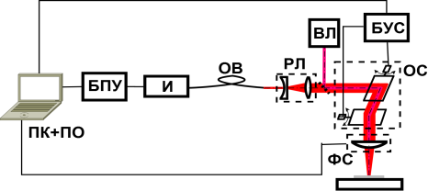
Экспериментальная установка и материалы для исследований
Материалы для исследований:
-нержавеющая сталь марки12Х18Н10Т;
-технический титан BT1-0.
Параметры лазерной установки | Значение
Длина волны λ, мкм | 1,06
Длительность импульса τ, нс | 100
Диаметр пятна в фокусе 2r, мкм | 50
Частота следования импульсов f, кГц | 20-99
Скорость сканирования V_{ск}, мм/с | 1-250
Средняя мощность P_{cp}, Вт | 1-20
Разрешение N, линий на мм | 20-200
Экспериментальная установка
на базе иттербиевого импульсного
волоконного лазера ИЛМИ - 20
ПК – персональный компьютер; ПО – программное обеспечение; БУС – блок управления сканаторами; БПУ – блок питания и управления лазера; И – излучатель; ОВ – оптическое волокно; РЛ – расширитель луча; ВЛ – визуализирующий лазер (λ=0,65 мкм); ОС – отклоняющая система (2 гальванометрических сканатора «GSI Lumonics»); ФС – фокусирующая система (Linos F-Theta-Ronar F-160мм,1064нм).
Notes:
Необходимо отметить, что предложенные далее методы и подходы в работе годятся для всех металлов. Для детальных исследований были выбраны два материала: нержавеющая сталь и титан. Выбор был сделан основываясь на возможном применении данной технологии.
Выбор лазерного источника основывался на следующих критериях:
- достаточная мощность до нагревания металлов до температуры окисления;
- достаточная степень поглощения материала на данной длине волны;
- длительность импульса должны обеспечивать разрешение задаваемого рисунка меньше 100 мкм, но в тоже время не приводить к существенному удорожанию лазерной установки, только в этом случае данная технология будет конкурентно способна с традиционными технологиями нанесения цветного изображения на металлическую поверхность
- хорошие перспективы его промышленного применения, в том числе компактность, легкость и невысокая стоимость, высокая надежность и большой ресурс работы;
- На этом основании были выбран иттербиевый волоконный импульсный лазер на длине волны 1,06 мкм, потому что сталь и титан хорошо поглощает на данной длине волны, он обладает хорошим качеством пучка, а также вследствие его компактности, легкости в эксплуатации и относительно небольшой стоимости, если сравнивать с лазерами ультракороткой длительности. Параметры лазерной установки приведены в таблице.
Примечания:
Сканатор - воспроизводимость кратковременная (20 мкрадиан)
Оптическое волокно –3 м диаметра сердцевиины и оболочки
Визуализирующий лазер – полупроводниковый
фокусирующая система – объектив просветленный на 1,06 мкм,
В блоке питания лазера находится акустооптический затвор, с его помощью осуществляется модуляция добротности и управление частотой лазерного излучения

Slide 6
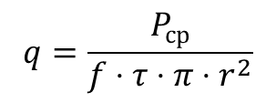


Параметры лазерного воздействия, определяющие цвет поверхности
Принцип последовательного сканирования лазерного пучка диаметром 2r и схематичное изображение перекрытия по осям х (L_{x}) и у (L_{y}). Штриховая линия – холостой ход (в этот момент генерация лазера отсутствует).
2r
Один и тот же цвет поверхности можно получить при различных комбинациях плотности мощности (q), перекрытия по оси х (L_{x}) и
перекрытия по оси у (L_{y}).
Notes:
Целью экспериментальных исследований являлось установление однозначной связи между цветом поверхности и параметрами лазерной обработки для его получения.
Методика окрашивания состоит в последовательном облучении (с плотностью мощностью q) поверхности пятнами с заданным перекрытием по оси х и у.
Экспериментально продемонстрировано, что один и тот же цвет поверхности металла можно получить при разных комбинациях плотности мощности и значений перекрытий по оси х и у

Slide 7
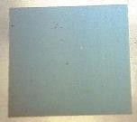
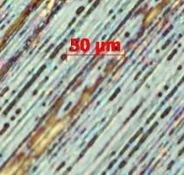
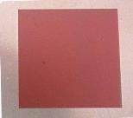
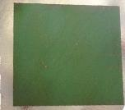
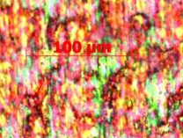
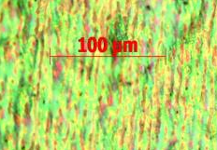
Цвет поверхности – «интегральный цвет» микроскопических областей
- значения L_{x} и L_{у} в диапазоне от 80 до 99 %
(обеспечивает более равномерный нагрев)
- значения q
=2,91*10¹¹ Вт/м² (сталь)
=1,24*10¹¹ Вт/м² (титан)
(максимально возможная производительность процесса)
б)
6 мм
а)
в)
Цвета, полученные окислением поверхности нержавеющей стали под воздействием лазерного излучения : q=2,91*10¹¹ Вт/м²,
а) L_{x} = 91%, L_{у}=90%, б) L_{x} = 97%, L_{у}=90%,
в) L_{x} = 98%, L_{у}=90%,
Notes:
Как показали эксперименты макроскопический цвет поверхности является «интегральным» цветом нескольких отдельных микроскопических областей.
Причина этого явления заключается в неравномерном локальном нагреве, вызванном как неоднородным распределением излучения в пятне, так и изменением температуры во время сканирования.
Во всех приведенных ниже экспериментах выбраны наибольшие значения перекрытия, а также оптимальные значения плотностей мощности, обеспечивающих облучение в режиме до порога испарения.
Погрешность сканаторов, неоднородность материала

Slide 8
Определение состава образующихся пленок
8
Notes:
Одной из задач данного исследования является определение состава образующихся пленок,
Как уже было сказано в имеющихся литературных данных есть существенные расхождения при определении состава пленок, которые соответствуют одному и тому же цвету на определенном металле, вызванные, в основном, сложностью интерпретации результатов, полученных различными экспериментальными методами, такими как энергодисперсионно-рентгеновская спектроскопия, спектроскопия комбинационного рассеяния и др.
В данной же работе было решено использовать теоретический подход определения состава полученных пленок, а именно метод химической термодинамики.

Slide 9
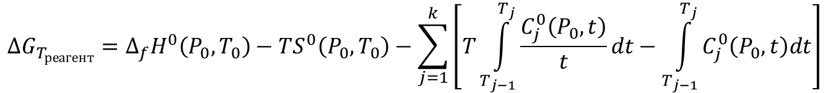

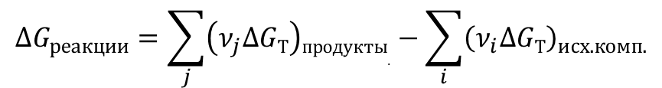
Определение энергии Гиббса для реакции
9
1) Энергия Гиббса для каждого из реагентов системы^{[8]}:
2) Энергия Гиббса с учетом парциального давления газа в смеси и мольной доли компонента:
Δ_{f}H^{о}(P₀,T₀) – изменение энтальпии реагента при стандартных условиях;
S^{о}(P₀,T₀) – изменение энтропии реагента при стандартных условиях;
T – температура нагревания реакции;
t – текущая температура;
С^{о}(P₀,t) – зависимость изобарной теплоемкости от температуры;
R – газовая постоянная;
P – парциальное давление газа в смеси;
X – мольная доля компонента в содержании стали;
v_{i}, v_{j} – стехиометрические коэффициенты реакции.
3) Энергия Гиббса для всей системы:
Чем меньше энергия Гиббса реакции, тем выше вероятность её протекания.
9
^{[8]} Слободов А.А., “Возможности и эффективность термодинамического физико-химического моделирования химико-технологических систем и процессов,” Известия СПбГТИ(ТУ), no. 5 (31), pp. 26–31, 2009.
Notes:
Ключевым параметром метода ХТ является энергия Гиббса, по-другому свободная энергия этих реакций.
Чем меньше энергия Гиббса реакции, тем выше вероятность её протекания.
Для начала необходимо рассчитать энергию Гиббса для каждого реагента, входящего в систему, учитывая изменение энтальпии и энтропии реагентов при стандартных условиях, а также зависимость изобарной теплоемкости от температуры, парциальное давления газов в смеси и мольную долю компонентов металла.
Затем сложить энергию Гиббса продуктов системы с учетом стехиометрических коэффициентов и вычесть из неё сумму энергий Гиббса для исходных компонентов с учетом стехиометрических коэффициентов.
Чтобы из большого количества возможных реакций выбрать наиболее вероятные, необходимо сравнить значения энергий Гиббса этих реакций
Чем меньше энергия Гиббса реакции, тем выше вероятность её протекания.

Slide 10
Система сталь 12Х18Н10Т – воздух. Реакции взаимодействия компонентов стали и воздуха
10
Fe
Cr
Ni
С
N₂
O₂
H₂O
CO₂
Продукт | Fe | Cr | Ni | O₂
FeO | 1 | 0 | 0 | 0,5
Fe₂O₃ | 2 | 0 | 0 | 1,5
Fe₃O₄ | 3 | 0 | 0 | 2
NiO | 0 | 0 | 1 | 0,5
CrO₃ | 0 | 1 | 0 | 1,5
CrO₂ | 0 | 1 | 0 | 1
Cr₂O₃ | 0 | 2 | 0 | 1,5
Cr₅O₁₂ | 0 | 5 | 0 | 6
Cr₈O₂₁ | 0 | 8 | 0 | 10,5
Fe₂NiO₄ | 2 | 0 | 1 | 2
Cr₂FeO₄ | 1 | 2 | 0 | 2
Cr₂NiO₄ | 0 | 2 | 1 | 2
Продукт | Fe | Cr | Ni | C
Fe₃C | 3 | 0 | 0 | 1
Cr₃C₂ | 0 | 3 | 0 | 2
Cr₇C₃ | 0 | 7 | 0 | 3
Cr₂₃C₆ | 0 | 23 | 0 | 6
Ni₃C | 0 | 0 | 3 | 1
{ }
{ }
+
Продукты реакции, а также реагенты и соответствующие стехиометрические коэффициенты для взаимодействия компонентов стали и воздуха.
Продукт | Fe | Cr | Ni | N₂
Fe₄N | 4 | 0 | 0 | 0,5
Cr₂N | 0 | 2 | 0 | 0,5
CrN | 0 | 1 | 0 | 0,5
Продукт | Fe | H₂O | O₂
FeOOH | 1 | 0,5 | 0,75
Fe(OH)₂ | 1 | 1 | 0,5
Fe(OH)₃ | 1 | 1,5 | 0,75
Notes:
Например, система сталь – воздух.
Если процесс лазерного воздействия осуществляется на воздухе, то на поверхности нержавеющей стали марки наиболее вероятно протекание реакций взаимодействия основных компонентов стали и кислорода, азота, углерода, воды.

Slide 11
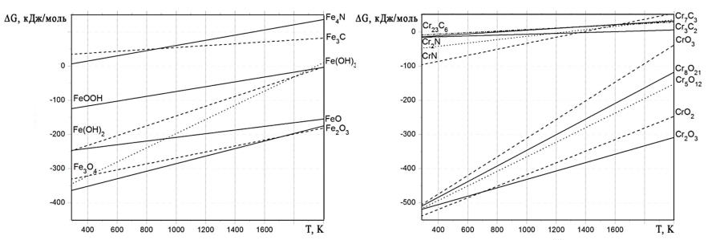
Система сталь 12Х18Н10Т – воздух.
Расчет энергии Гиббса реакций при воздействии одиночных импульсов
11
Зависимость энергии Гиббса образования оксидов, гидроксидов, карбидов и нитридов железа и хрома от температуры.
Температура, К | Состав
298-700 | Fe₂O₃, CrO₂, NiO
700-1750 | Fe₂O₃, Cr₂O_{3,} NiO
1750-2000 | Fe₃O₄, Cr₂O₃, NiO
Notes:
Рассчитанные зависимости энергии Гиббса для реакции взаимодействия железа и хрома с компонентами воздуха от температуры приведены на следующих графиках.
Из графиков видно, что величина энергии Гиббса образования соединений компонентов стали с кислородом во всем диапазоне значительно меньше, чем с азотом, углеродом или водой, следовательно, образование оксидов более вероятно, что подтверждено результатами энергодисперсионной рентгеновской спектроскопией, проведенной в данной работе.

Slide 12
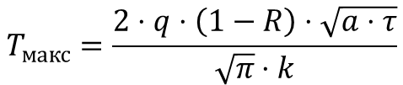

Обоснование применимости методов химической термодинамики для анализа импульсного лазерного воздействия
12
1) Процесс импульсного лазерного нагрева по своему результату эквивалентен нагреву непрерывным излучением при максимальной на данном временном интервале температуре T_{макс}, которая поддерживается на протяжении некоторого эквивалентного времени t_{экв}^{[7]}.
Материал | T_{макс}, K | t_{экв}, мкс
Сталь 12Х18Н10Т | 1237 | 0,88-10,54
Титан BT1-0 | 987 | 2,63-9,57
R – коэффициент отражения;
а – температуропроводность;
k - теплопроводность;
T_{a} – температура активации;
T_{н} – начальная температура.
2) Использование режимов облучения с большим перекрытием по оси х и по оси у позволяет в значительной степени уменьшить градиенты и сгладить неоднородности распределения температуры поверхности.
^{[7]} Либенсон М.Н. “Лазерно-индуцированные оптические и термические процессы в конденсированных средах и их взаимное влияние,” М.: Наука, 2007, 424 с.
Notes:
Нельзя забывать, что термодинамические методы расчета применимы для термодинамически равновесных процессов.
Процесс импульсного лазерного воздействия априори нельзя отнести к таким, поэтому необходимо провести обоснование применимости данного метода в случае импульсного лазерного воздействия.
Идея заключается в том, что процесс импульсного лазерного нагрева по своему результату эквивалентен нагреву непрерывным излучением при максимальной на данном временном интервале температуре T_{max}, которая поддерживается на протяжении некоторого эквивалентного времени t_{экв} . Хорошо бы график …
Таким образом, термодинамический расчет будет проведен при характерной максимальной температуре для образования пленок на поверхности стали 1237 К и титана 987 К.
Использование режимов облучения с большим перекрытием по оси х и по оси у позволяет в значительной степени уменьшить градиенты и сгладить неоднородности распределения температуры поверхности.

Slide 13
Система сталь 12Х18Н10Т – воздух. Сравнение теоретических и экспериментальных данных
13
Расчетный состав образующихся пленок.
T_{макс}, K | t_{экв}, мкс | Слой 1 (пленка - подложка) | Слой 2 (воздух - пленка)
1237 | 0,88- 1,54 | Cr₂O₃, NiO | Fe₂O₃
 |  | FeCr₂O₄, NiO
Количество
импульсов
Состав образующихся пленок, определенный методом
Оже-спектроскопии^{[9]}.
T_{макс}, K | t_{экв}, мкс | Слой 1 (пленка - подложка) | Слой 2 (воздух - пленка)
1210 | 1,02 | Cr₂O₃ | Fe₂O₃
 |  | FeFe_{2-x}Cr_{x}O₄, где х – от 0 до 2
Количество
импульсов
13
^{[9]} T. R. Jervis, D. L. Williamson, J.-P. Hirvonen, and T. G. Zocco, “Characterization of the surface oxide formed by excimer laser surface processing of AISI 304 stainless steel,” Mater. Lett., vol. 9, no. 10, pp. 379–383, Jun. 1990.
Notes:
В данном случае, как уже было сказано, нас интересуют результаты термодинамического расчета при максимальной температуре (1237 К), которая поддерживается на протяжении эквивалентного времени.
На начальном этапе воздействия, когда доступ кислорода к компонентам стали неограничен на поверхности стали дуплексная оксидная структура, которая включает в себя внутренний слой - оксид хрома Cr₂O₃ с примесями NiO, и внешний слой – оксид железа Fe₂O₃
При увеличении количества проходов на внутреннем слое раствор оксида хрома имеет тенденцию к формированию шпинель оксида FeCr₂O_{4.}
Таким образом, термодинамический расчет показал, какие соединения могут образоваться при данной максимальной температуре.
В условиях импульсного лазерного воздействия время образования соединений ограниченно, поэтому для того, чтобы понять успеет ли данное соединения образоваться за данное эквивалентное время, необходимо привлечения опытных данных.
Из таблиц видно, что полученные теоретические результаты хорошо коррелируют с опытными данными

Slide 14
Система титан BT1-0– воздух. Сравнение теоретических и экспериментальных данных
14
Состав образующихся пленок, полученный расчетным путем.
T_{макс}, K | t_{экв}, мкс | Слой 1 (пленка - подложка) | Слой 2 (воздух - пленка)
987 | 2,63-9,57 | Ti, TiO, (TiC) | -
 |  | TiO, Ti₂O₃, (TiC) | TiO₂
Количество
импульсов
Состав образующихся пленок, определенный методом спектроскопии вынужденного комбинационного рассеяния^{[10]}.
Оттенок цвета | T_{макс}, K | t_{экв}, мкс | Слой 1 (пленка - подложка) | Слой 2 (воздух - пленка)
Золотой | 970 | 2,58 | TiO,Ti₂O | -
Коричневый |  | 3,87 | Ti₂O_{3,} TiO,Ti₂O | TiO₂
Фиолетовый |  | 5,27
Синий |  | 8,44
14
^{[10]} A. Pérez del Pino, P. Serra, and J. . Morenza, “Coloring of titanium by pulsed laser processing in air,” Thin Solid Films, vol. 415, no. 1–2, pp. 201–205, Aug. 2002.
Notes:
Результаты расчета также были сопоставлены опытными данными и показали хорошую корреляцию

Slide 15
Цвет поверхности стали и титана на воздухе при импульсно-периодическом лазерном воздействии, приводящем к ее окислению, определяется как интерференционными эффектами в тонком верхнем оксидном слое: Fe₂O₃ (для стали), TiO₂ (для титана), так и собственным цветом окислов в нижнем слое: FeCr₂O₄ (для стали), Ti₂O₃ и TiO (для титана).
Вывод
Notes:
Результатом проведенных исследований должна быть связь между параметрами лазерного облучения и цветом поверхности в заданной локальной области

Slide 16
Нахождение интегрального параметра процесса лазерного окрашивания (окисления) поверхности металлов, обеспечивающего однозначную связь между параметрами облучения и цветом поверхности в заданной локальной области
Notes:
Результатом проведенных исследований должна быть связь между параметрами лазерного облучения и цветом поверхности в заданной локальной области

Slide 17

Интегральный параметр процесса лазерного окрашивания (окисления) поверхности металлов
Самая медленная стадия процесса окисления – встречная диффузия атомов кислорода и металла через слой первоначального окисла.
Процесс диффузии контролируется температурой и временем, поэтому физическим критерием цветности поверхности металлов при лазерном окислении должна быть некая комбинация температуры T(N_{x}) и времени воздействия t_{эфф x,y} – С:
Экспериментальным путем было обнаружено, что при меньшей температуре, но более длительном времени нагрева возможно образование того же цвета поверхности, что и при большей температуре нагрева, но при меньшем времени воздействия.
Notes:
Как видно из проведенных выше исследований основным продуктом взаимодействия компонентов металлов с воздухом при лазерном воздействии являются оксиды.
Окисление металлов в атмосфере является гетерогенным физико-химическим процессом, происходящим через различные стадии, самая медленная – диффузия.
Процесс диффузии контролируется температурой и временем, поэтому критерием цветности поверхности металлов при лазерном окислении должна быть некая комбинация температуры и времени воздействия
Экспериментальным путем было обнаружено, что при меньшей температуре, но более длительном времени нагрева, возможно образование того же цвета поверхности, что и при большей температуре нагрева, но при меньшем времени воздействия.

Slide 18

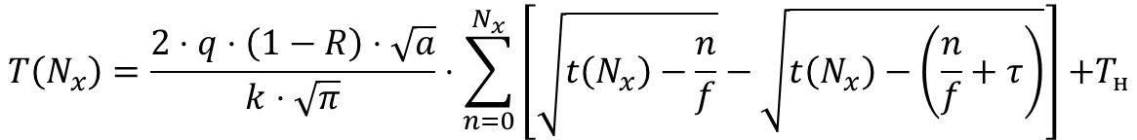
Технологический критерий цветности С_{Ц}
T(N_{x}) - температура, до которой нагревается поверхность образца при облучении N импульсами^{[11]}:
t_{эфф x,y} – эффективное время воздействия на единицу поверхности пятном излучения, диаметром 2r:
где t(N_{x})=N_{x}/f+τ,
N_{x}, N_{y} – число импульсов на единицу поверхности пятном излучения диаметром 2r,
с учетом перекрытия по осям х и y.
^{[11]} Шахно Е.А. “Аналитические методы исследования и разработки лазерных микро– и нанотехнологий: методические рекомендации по выполнению курсовых проектов и самостоятельных работ студентов “, СПбГУ ИТМО, 2008. 66 с.
Notes:
На основании этого введен технологический критерий цветности С_{Ц} , который представляет собой простое произведение температуры и времени воздействия
Значение температуры, до которой нагревается поверхность образца при облучении N_{x} импульсами, была определена из решения уравнения теплопроводности.
Эффективное время воздействия на единицу площади поверхности, совпадающую с площадью лазерного пучка в фокусе оптической системы, можно рассчитать по формуле.
Таким образом, зная значение данного технологического критерия для определенного металла можно рассчитать режимы обработки для его получения, такие как длительность импульсов, частоты следования импульсов, скорость сканирования и др
Данный технологический критерий цветности применим для импульсного воздействия волоконного лазера, верхней границей применимости – является порог испарения материала, нижней – условия нагревания материала до температуры окисления.

Slide 19
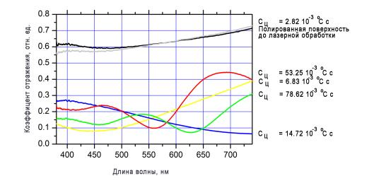
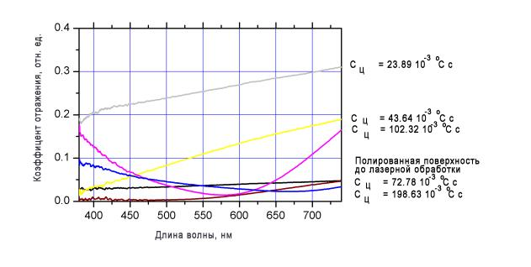
Спектры отражения стали и титана до и после лазерной обработки
Нержавеющая сталь
10Х18Н10Т.
Технический титан
ВТ1-0.
Notes:
Для идентификации полученных цветов были сняты их спектры отражения до и после лазерной обработки.

Slide 20
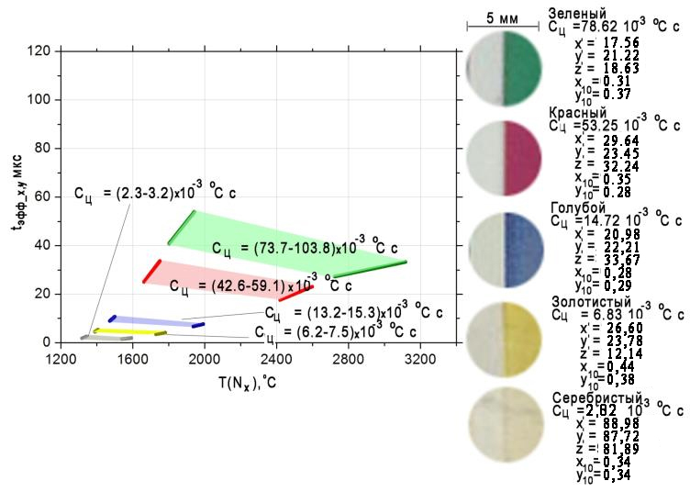
Диаграмма цветов на поверхности нержавеющей стали 10Х18Н10Т
Источник освещения D65
Notes:
На основании которых были рассчитаны цветовые координаты XYZ, с использованием международной системы колориметрической оценки XYZ
Исследования показали, что изменение технологического критерия цветности характеризует порядок возникновения цветов при лазерном окрашивании по мере изменения температуры и эффективного времени воздействия
На слайде приведена диаграмма цветов и соответствующий им технологический критерий цветности

Slide 21
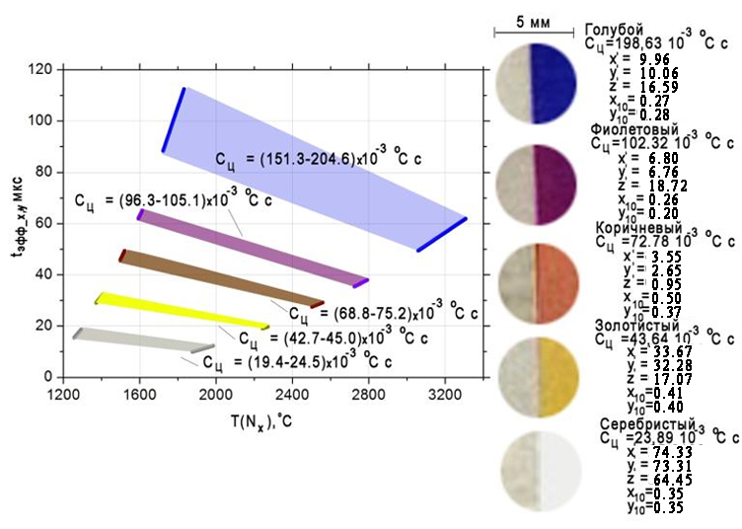
Диаграмма цветов на поверхности технического титана ВТ1-0
Источник освещения D65
Notes:
Тоже самое для титана

Slide 22
Соотношение цвета и состава пленок, полученных при импульсном лазерном воздействии
22
Слой / цвет | Нержавеющая сталь 10Х18Н10Т |  | Технический титан ВТ1-0
 | Золотистый | Голубой Красный Зеленый | Золотистый | Коричневый Фиолетовый Голубой
Слой 2 (воздух - пленка) | - | Fe₂O₃ (интерференционный механизм) | - | TiO₂ (интерференционный механизм)
Слой 1 (пленка - подложка) | Cr₂O₃ (интерференционный механизм) | FeCr₂O₄, NiO (собственный цвет окисла) | TiO (собственный цвет окисла) | TiO, Ti₂O₃, Ti, TiC (собственный цвет окисла)
Notes:
Соотношение цвета пленок и их состава
Как мы видим, в обоих случаях образуется двухслойная оксидная структура. Причем для стали оксид FeCr₂O₄ на нижнем слое имеет значительно больший коэффициент поглощения и коричневый оттенок, чем оксид железа (III) на верхнем слое. Таким образом, на интегральный цвет поверхности влияет, как интерференционные эффекты, так и цвет нижнего окисла FeCr₂O_{4.}
При определенных режимах лазерного воздействия на поверхности титана образуется пленка золотистого цвета, механизм образования которого не интерференционный. Цвет поверхности металла в данном случае определяется золотисто-желтым цветом оксида титана (II), количество которого преобладает в 1-ом слое. Коричневый, фиолетовый и синий цвет поверхности титана получаются за счет цвета нижнего оксида (и интерференционных эффектов в верхнем слое прозрачного оксида)

Slide 23
Разработка технологии нанесения цветного изображения на поверхность металлов на базе серийно выпускаемой установки для промышленной лазерной маркировки
Notes:
На основании полученных результатов разработана технология цветной лазерной маркировки металлов на базе серийно выпускаемой установки для промышленной лазерной маркировки

Slide 24
Технология ЦЛМ для металлов
(Акт внедрения 01-32 от 22.01.2014)
24
диаграмма цветов и технологического критерия цветности поверхности нержавеющей стали 10Х18Н10Т и технического титана ВТ1-0;
методика расчета технологического критерия цветности для других металлов и сплавов;
колориметрические характеристики основных цветов поверхности нержавеющей стали 10Х18Н10Т и технического титана ВТ1-0;
программное обеспечение для технологии цветной лазерной маркировки «Color Layer Splitter» (Свидетельство о государственной регистрации программы для ЭВМ № 2014614446 от 24 апреля 2014 г.).
Notes:
А именно:
- получена диаграмма цветов и технологического критерия цветности поверхности нержавеющей стали 10Х18Н10Т и технического титана ВТ1-0;
- разработана методика расчета технологического критерия цветности для других металлов и сплавов;
- для идентификации цветов приведены их колориметрические характеристики;
- создано ПО

Slide 25

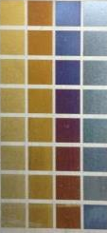
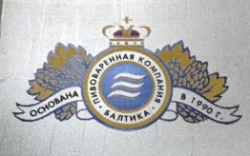
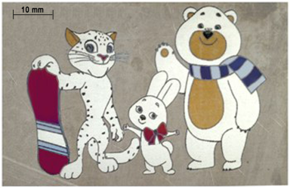




25
Образцы ЦЛМ,
полученные с помощью созданного ПО
Нержавеющая сталь 10Х18Н10Т
Технический титан ВТ1-0
Notes:
На данном слайде представлены примеры технологии ЦЛМ, полученные с помощью созданного ПО и отработанной технологии
Производительность 1 см2: 0.5 – 3 мин

Slide 26

Выводы
26
Метод химической термодинамики с учетом кинетических ограничений может быть применен для расчета фазово-химического состава пленок, полученных в процессе взаимодействия металлов с атмосферными газами при лазерном нагревании последовательностью импульсов наносекундной длительности.
Цвет поверхности стали и титана на воздухе после импульсно-периодического лазерного воздействия, приводящего к ее окислению, определяется как интерференционными эффектами в тонком верхнем оксидном слое: Fe₂O₃ (для стали), TiO₂ (для титана), так и собственным цветом веществ в нижнем слое: FeCr₂O₄ (для стали), Ti₂O₃ и TiO (для титана).
Параметром, характеризующим образование оксидной пленки того или иного цвета, является предложенный критерий цветности С_{Ц}, учитывающий как температуру поверхности образца, создаваемую воздействием серии лазерных импульсов Т(N_{x}), так и эффективное время воздействия t_{эфф x,y}:

Slide 27
Спасибо за внимание!

Slide 28
Основные результаты опубликованы в следующих работах:
28
Работы в международных научных изданиях, которые включены в перечень зарубежных научных журналов и изданий для опубликования основных научных результатов диссертации:
Veiko V.P., Slobodov A.A., Odintsova G.V. Availability of methods of chemical thermodynamics and kinetics for the analysis of chemical transformations on metal surfaces under pulsed laser action // Laser Phys. 2013. V. 23. P. 066001-1-6;
Gorny S.G., Odintsova G.V., Otkeeva A.V., Veiko V.P. Laser induced multicolor image formation on metal surfaces // Proc. of SPIE. 2011. V. 7996. P. 799605-1-7.
Научные журналы и издания, которые включены в перечень ВАК:
Вейко В.П., Слободов А.А., Одинцова Г.В. Определение химических и фазовых превращения при импульсном лазерном облучении многокомпонентных сплавов на воздухе методами химической термодинамики // Научно-технический вестник информационных технологий, механики и оптики. 2013. Т. 84. № 2. С. 114-119;
Вейко В.П., Горный С.Г., Одинцова Г.В., Патров М.И., Юдин К.В. Формирование многоцветного изображения на поверхности металлов при ее лазерном окислениия // Известия вузов. Приборостроение. 2011. Т. 54, № 2. С. 47-52.
Научно-технические журналы:
Горный С., Вейко В., Одинцова Г., Горбунова Е., Логинов А., Карлагина Ю., Скуратова А., Агеев Э. Цветная лазерная маркировка поверхности металлов // Научно технический журнал «Фотоника». 2013. № 6. С.34-44.

Slide 29
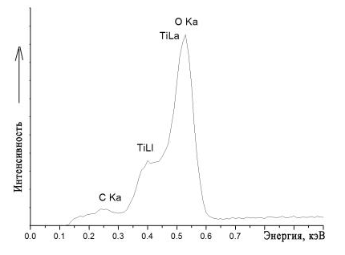
Энергодисперсионная рентгеновская спектроскопия
На базе растрового электронного микроскопа Inspect FEICompany
- площадь воздействия 10 х 10 мм,
- глубина проникновения 1 мкм.
Результаты энергодисперсионной рентгеновской спектроскопии (массовая доля каждого компонента из смеси) поверхности нержавеющей стали до и после лазерной обработки:
Результаты энергодисперсионной рентгеновской спектроскопии поверхности титана после лазерной обработки (С_{Ц} =198,63*10⁻³ С*с)
С_{Ц} *10⁻³ С*с | Fe | Cr | Ni | O
Сталь до обработки | 72,76 | 18,80 | 8,44 | -
6,83 | 64,13 | 15,26 | 7,74 | 12,87
53,25 | 59,71 | 13,30 | 7,49 | 19,50
78,62 | 59,57 | 12,04 | 7,64 | 20,75
Notes:
анализ энергии эмиссии реентгеновского спектра

Slide 30
Испытания образцов
Материал: AISI 304.
Лазерный источник:Yb-волоконный лазером(λ=1062 нм,τ=100 нс,d₀=40 мкм,P_{cp} <20 Вт).
1) Нагрев от 0 до 40 ̊С^{[13]}
Регулятор нагрева пластины: термонагревательный элемент TEC.
Вывод: цвета, полученные на поверхности стали при нагревании, не имеют изменений.
2) Тест на старение ^{[14]} - приблизительно 4-5 месяцев облучения солнечным светом в умеренном климате
Оборудование: камера ATLAS MTT Type Ci65 с ксеноновой лампой.
Время облучения: 323 часа.
Вывод: цвета, полученные на поверхности стали, не имеют изменений
3) «Солевой» тест - пребывание образца в агрессивных средах (высокая влажность и температура, агрессивные загрязняющие вещества в атмосфере) в течение 2 лет.
Оборудование: соляной раствор (5% концентрация) распылялся на образец в соляной камере в течение 2 часов при температуре 35±5°C. Затем в течение следующих 22 часов образец сушился в открытой камере. Данная процедура была проделана неоднократно.
Вывод: цвета, полученные на поверхности стали, покрылись ржавчиной
^{[13]} Antonczak A.J., Kocon D., Nowak M., Kozioł P., Abramski K.A. Laser-induced color marking—Sensitivity scaling for a stainless steel // Applied Surface Science, 2013, V. 264, P.229—236.
^{[14]} Афонькин М.Г., Ларионова Е.В. Применение современных технологий при декорировании художественных изделий из металла // Журнал «Дизайн. Материалы. Технология», 2009, Т. 3, № 10, С.3—8.

Slide 31
Последовательность действий при создании цветного изображения на металлах
при облучении импульсным волоконным лазером
Сталь (10Х18Н10Т)
Титан (ВТ 1-0) Сталь 10
Сталь и титан
другой марки
Другие металлы
Термодинамический расчет
Расчет режимов обработки для нагрева до Т_{ок} - Т_{исп}
Минимаркер 2
Др. установка
Получение спектра цветов и расчет диапазонов технологических коэффициентов для цветов
Автоматический расчет режимов обработки
Состав
Загрузка изображения
Обработка в ПО
Передача на установку
Готовое изделие
Notes:
На данном слайде представлен алгоритм действий для создания цветного изображения на металлической поверхности импульсным волоконным лазером

Slide 32
Сравнение технологии цветной лазерной маркировки с существующими методами окрашивания (маркетинговый анализ)
Сводная таблица индексов конкурентоспособности
Технология | I_{ж} | I_{м} | I_{кс} | Место
Термопечать | 0.180 | 0.450 | 0.317 | 1
Порошковая окраска | -0.030 | -0.020 | -0.027 | 4
Анодное, тепловое, электрохимическое окисление | -0.020 | 0.010 | -0.007 | 3
Цветная лазерная маркировка | 0.200 | -0.003 | 0.098 | 2
Жесткие технологические параметры
- минимальный размер получаемого элемента;
- количество производственных этапов;
- цветность (количество возможных цветов и оттенков);
- возможность бесконтактного воздействия на материал;
- стойкость знаков.
Мягкие технологические параметры
производительность технологического процесса; рыночная стоимость технологической установки; экологичность технологического процесса с учётом количества химических отходов в процессе производства и их вреда для окружающей среды.
Notes:
Теория маркетинга утверждает, что качество товара зависит от набора потребительских параметров, т.е. признаков, характеризующих важнейшие потребительские функции товара и его свойства, удовлетворяющие каким-либо потребностям потенциальных покупателей.
Различаются два типа параметров качества: жесткие параметры, которые должны соответствовать стандартам по конструктивным и технологическим признакам и мягкие потребительские параметры, которые могут отражать психологические, эстетические или экономические требования покупателей.

Slide 33
Технологии нанесения цветного изображения на поверхность металлов
Термопечать
Преимущества технологии:
высокая производительность при больших тиражах;
большая палитра цветов;
низкая стоимость установки
экологичность.
Недостатки технологии:
низкая долговечность покрытий;
низкое разрешение изображения;
обязательное изготовление трафаретов;
контактное воздействие на материал.
Порошковая окраска
Преимущества технологии:
высокая производительность при больших размерах изделия;
большая палитра цветов;
бесконтактное воздействие на материал.
Недостатки технологии:
низкая долговечность покрытия;
низкое разрешение изображения;
невозможность нанесения более одного цвета за один цикл;
отрицательное воздействие на окружающую среду.
Notes:
Термопечать. Для нанесения изображения на поверхность металла с помощью технологии термопечати [72], изображение печатается на термобумаге, затем приклеивается на поверхность металла, после этого кладется под нагретый пресс (примерно 1-4 мин.).
Порошковая окраска. Порошковая краска, разведенная в воде, наносится на очищенную и обезжиренную металлическую поверхность при определенной температуре; после этого необходима дальнейшая просушка материала, которая может занимать несколько дней.

Slide 34
Технологии нанесения цветного изображения на поверхность металлов
Анодирование, тепловой и
термохимический способ
Преимущества технологий:
высокая производительность при больших размерах поверхности или количестве деталей (тиражах);
высокая долговечность покрытия;
Недостатки технологий:
низкое разрешение изображения;
необходимость доподготовки;
ограниченная палитра цветов в связи с ограниченным количеством интерференционных оттенков на определенном металле;
невозможность нанесения более одного цвета за один цикл;
обязательное изготовление трафаретов;
отрицательное воздействие на окружающую среду (в случаях химического окисления).
контактное воздействие на материал
Технология ЦЛМ
Преимущества технологий:
высокое разрешение изображения;
высокая производительность при большом количестве деталей (тиражах);
высокая долговечность покрытия;
не требует доподготовки;
бесконтактное воздействие на материал;
экологичность.
Недостатки технологий:
ограниченная палитра цветов в связи с ограниченным количеством интерференционных оттенков на определенном металле;
обязательное изготовление трафаретов;
высокая стоимость установки.
Notes:
Окисление поверхности, цвета получаются одинаковые
Анодирование – получение оксидов на поверхности металлов при анодной поляризации в кислородосодержащих средах с ионной проводимостью.
Суть технологии термического окрашивания состоит в образовании интерференционных пленок на поверхности материала при его нагреве, например, в термокамере. Цветные интерференционные пленки на поверхности металлов также возможно получить термохимическим способом при их нагревании в насыщенных кислородом растворах, содержащих, например, H₂SO₄ и CrO₃.

Slide 35
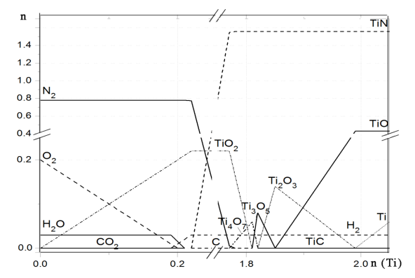
Система титан BT1-0– воздух.
Термодинамический расчет фазово-химического состава в информационно-вычислительной системы ASTICS^{[8]}
35
{ }
{ }
Зависимость количества образовавшегося вещества продукта реакции
от количества вещества титана,
участвующего во взаимодействии
при максимальной температуре 987 К.
N₂
O₂
H₂O
CO₂
+
Ti
Элемент | Количество вещества
Ti | 0-2,1000
O₂ | 0,2000
N₂ | 0,7800
CO₂ | 0,0003
H₂O | 0,0300
35
Notes:
Термодинамический расчет для системы титан – воздух был осуществлен в информационно-вычислительной системе ASTICS, созданной профессором нашего университета Слободовым Александром Арсеньевичем.
Как и в случае облучения нержавеющей стали при увеличении количестве проходов процесс окисления сопровождается увеличением толщины оксидной пленки, которую приходится преодолевать диффузандам.
Поэтому расчет проводился для изменяющегося соотношения количества вещества титана и компонентов воздуха.
По результатам расчета построен график зависимости количества образовавшегося вещества продукта реакции от количества вещества титана, участвующего во взаимодействии при максимальной температуре для титана 987 К.

